Slide 1
«НЕДЕЛЯ ПСИХОЛОГИИ»
МБДОУ «Полянский детский сад «Родничок» общеразвивающего вида»
Педагог-психолог
Храмшина Ирина Валерьевна

Slide 2
В день Улыбок в «смайлики» - улыбки нарядился весь наш детский сад

Slide 3
Дарим Улыбки «Смайлики» сотрудникам ДОУ

Slide 4
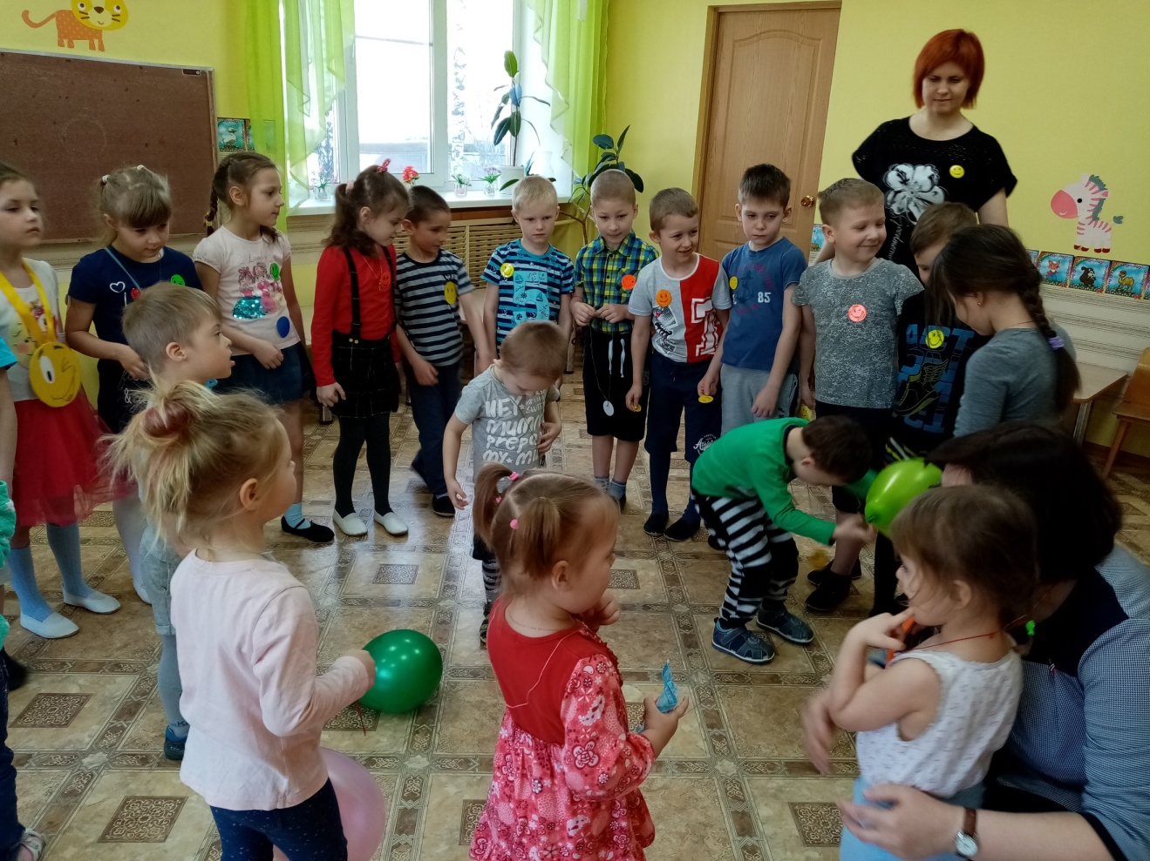
Дети подготовительной к школе группы «А» пришли с улыбками и подарками в гости к младшим детям

Slide 6
Мы пришли в гости. Игра «Воздушный шарик, прилети, улыбку детям подари»

Slide 8
Радуются и маленькие и большие

Slide 9
Дети подготовительной к школе группы «Б» в гостях у малышей группы «Б» с улыбками

Slide 10
В гостях у ребяток 1 мл. группы «Б» мальчики заинтересовались игрушками малышей

Slide 11
К нам гости пришли, мы им очень рады

Slide 12
Вручение ответного подарка

Slide 13
Дерево добрых дел подготовительная к школе группа «Б»

Slide 14
День ДОБРЫХ ДЕЛ подготовительная к школе группа «А»

Slide 15
Награждение помощников

Slide 17
«ЛАДОШКИ ДРУЖБЫ» групповое задание средняя группа «А» и средняя группа «Б»

Slide 18
ЦВЕТОК СЧАСТЬЯ 1 младшие группы «Б» и «А»

Slide 19
ЦВЕТОК СЧАСТЬЯ 2 младшие группы «Б» -«Сороконожка» и «А»

Slide 20
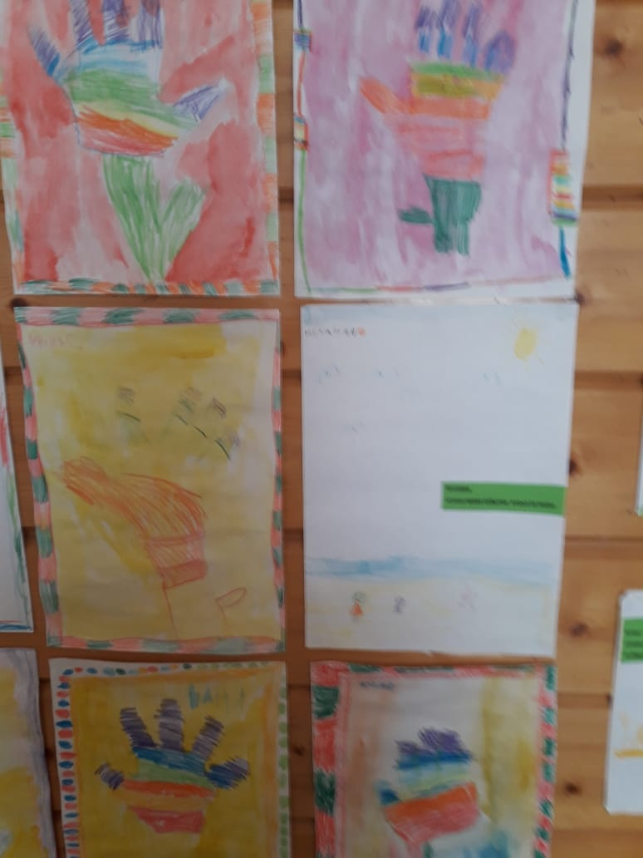
Старшая группа «Б»

Slide 21
«Галерея счастья» старшей группы «Б»

Slide 22
Анкетирование детей и родителей « 6 простых вопросов» в старшей группе «Б»

Slide 23
Галерея счастья старшая группа «А»

Slide 24
ЛЕСТНИЧНОЕ АНКЕТИРОВАНИЕ РОДИТЕЛЕЙ И ДЕТЕЙ

Slide 25
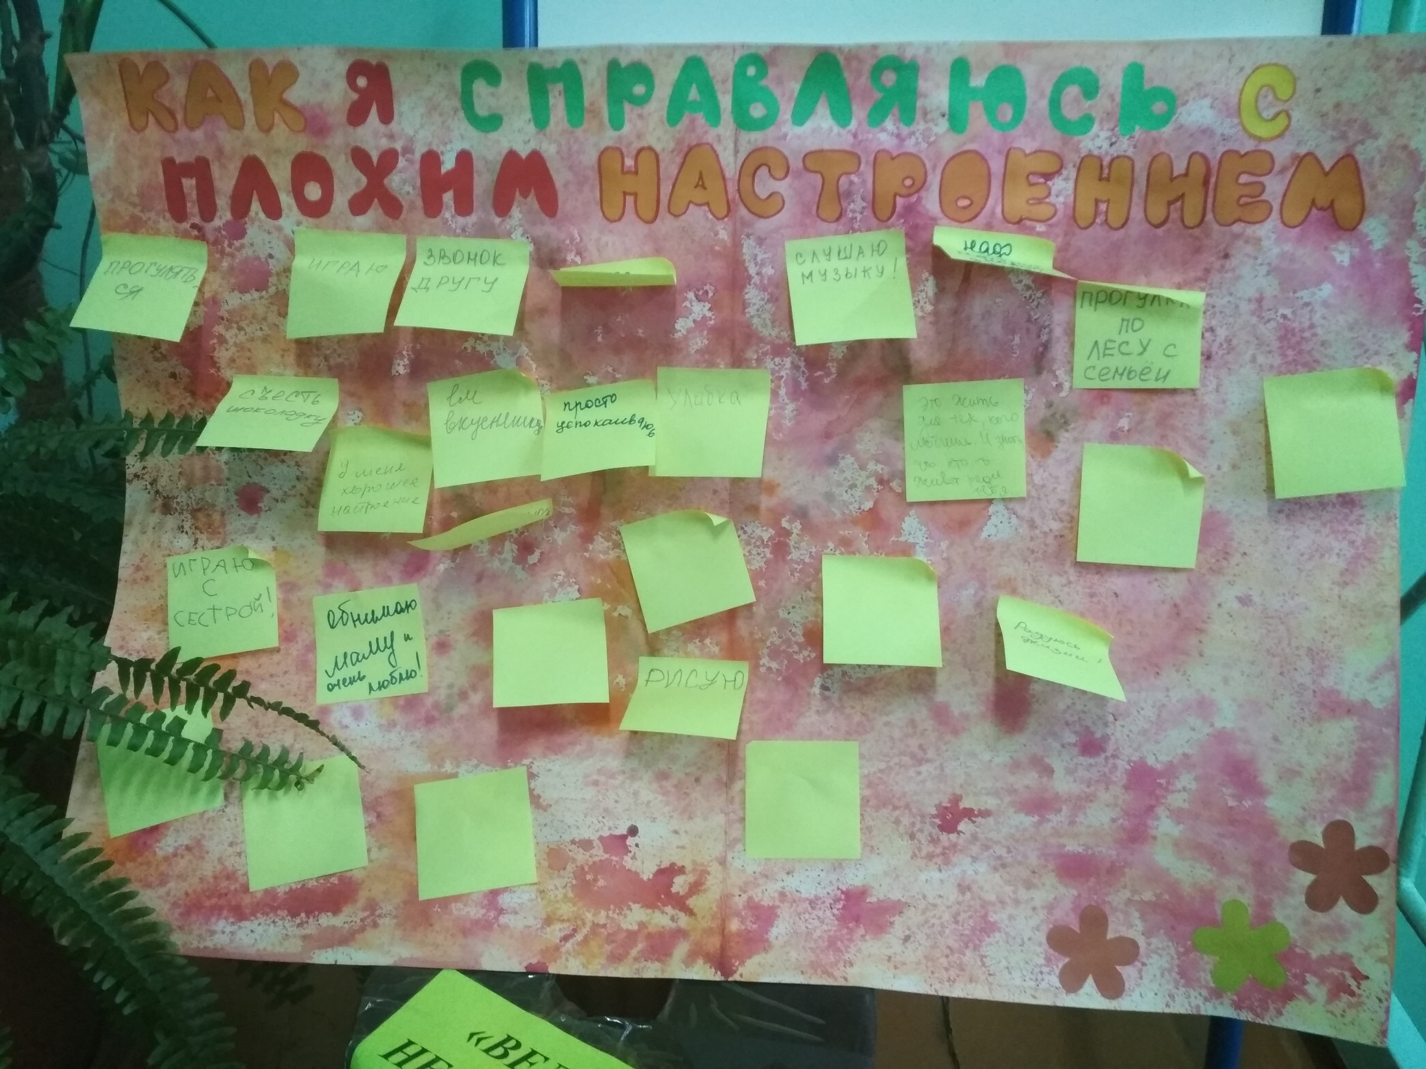

Slide 26
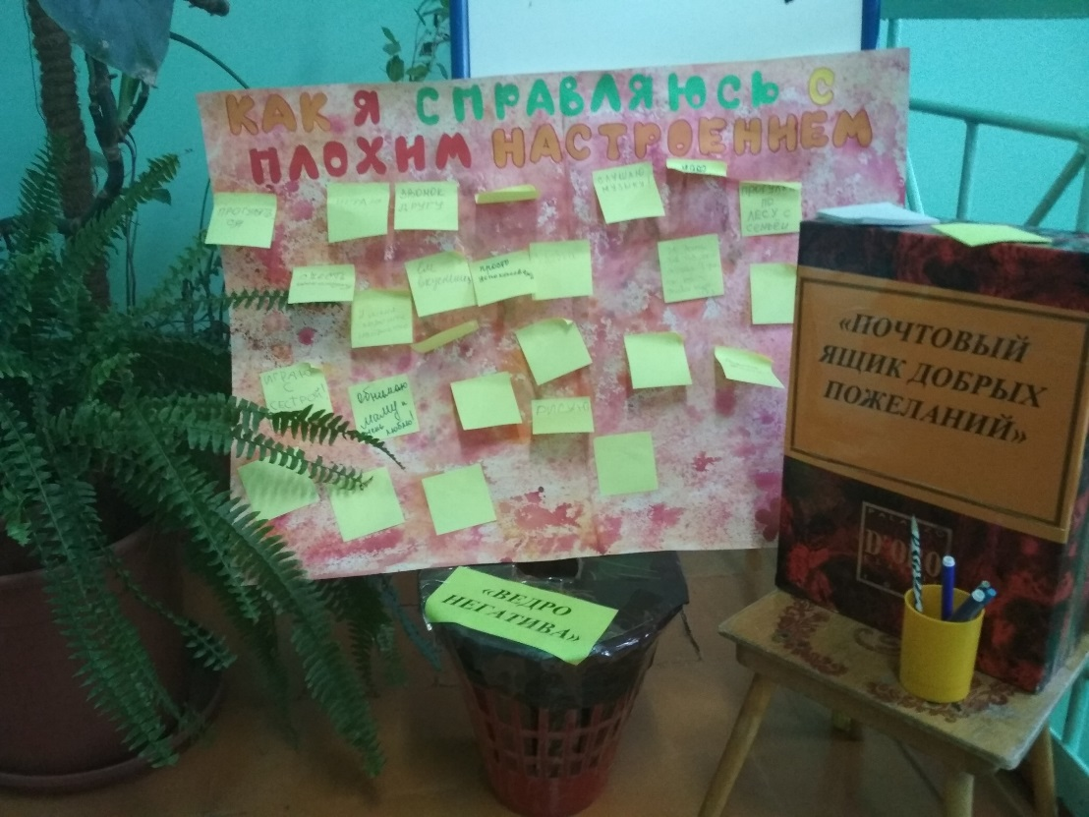

Slide 27
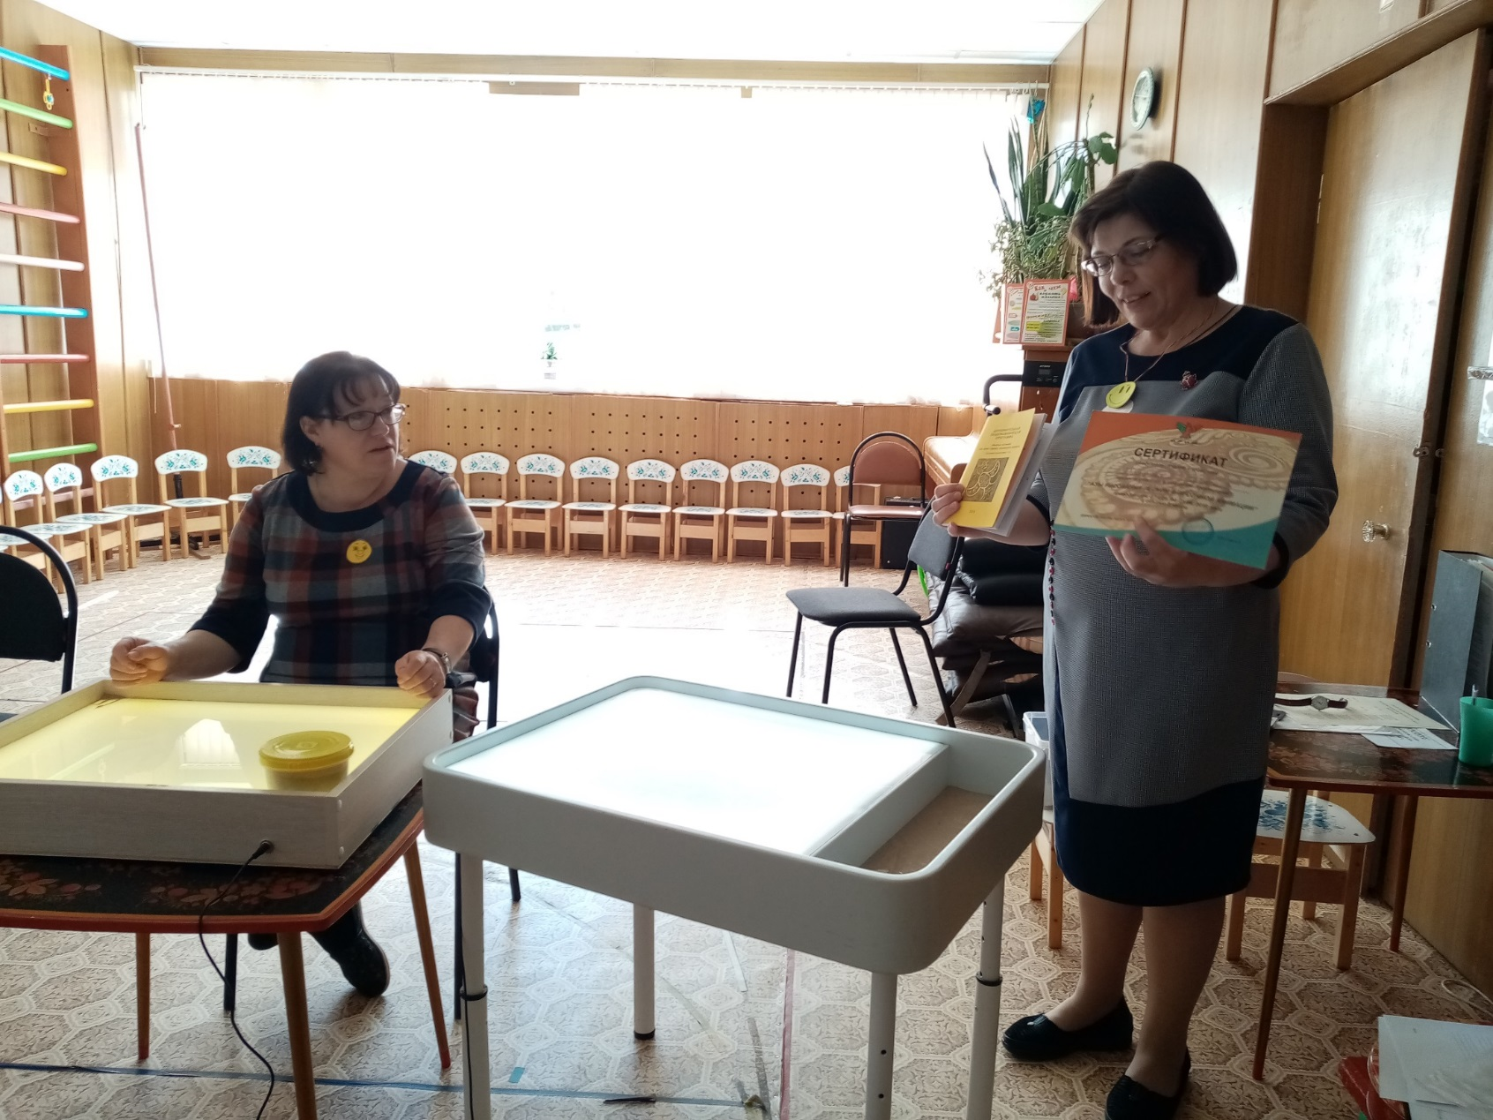
Рисование песком на световых столах с педагогами ДОУ «РОДНИЧОК»

Slide 28
Педагоги младших групп

Slide 33
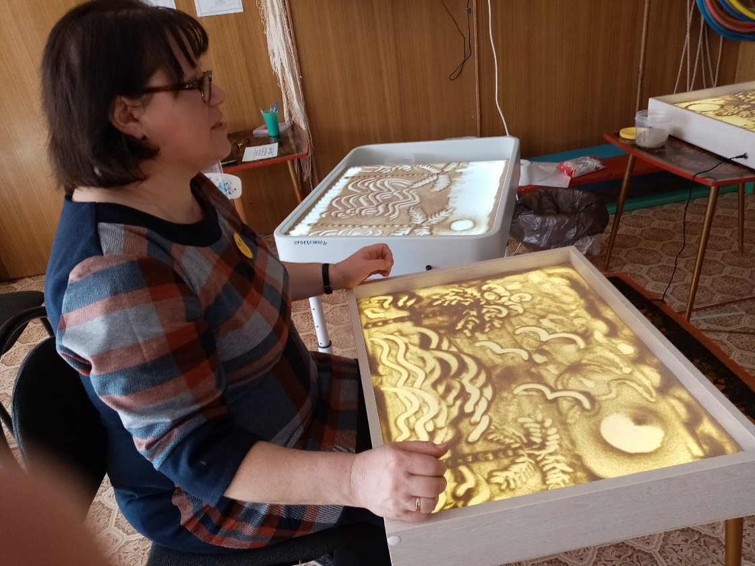
ЭМОЦИИ

Slide 34
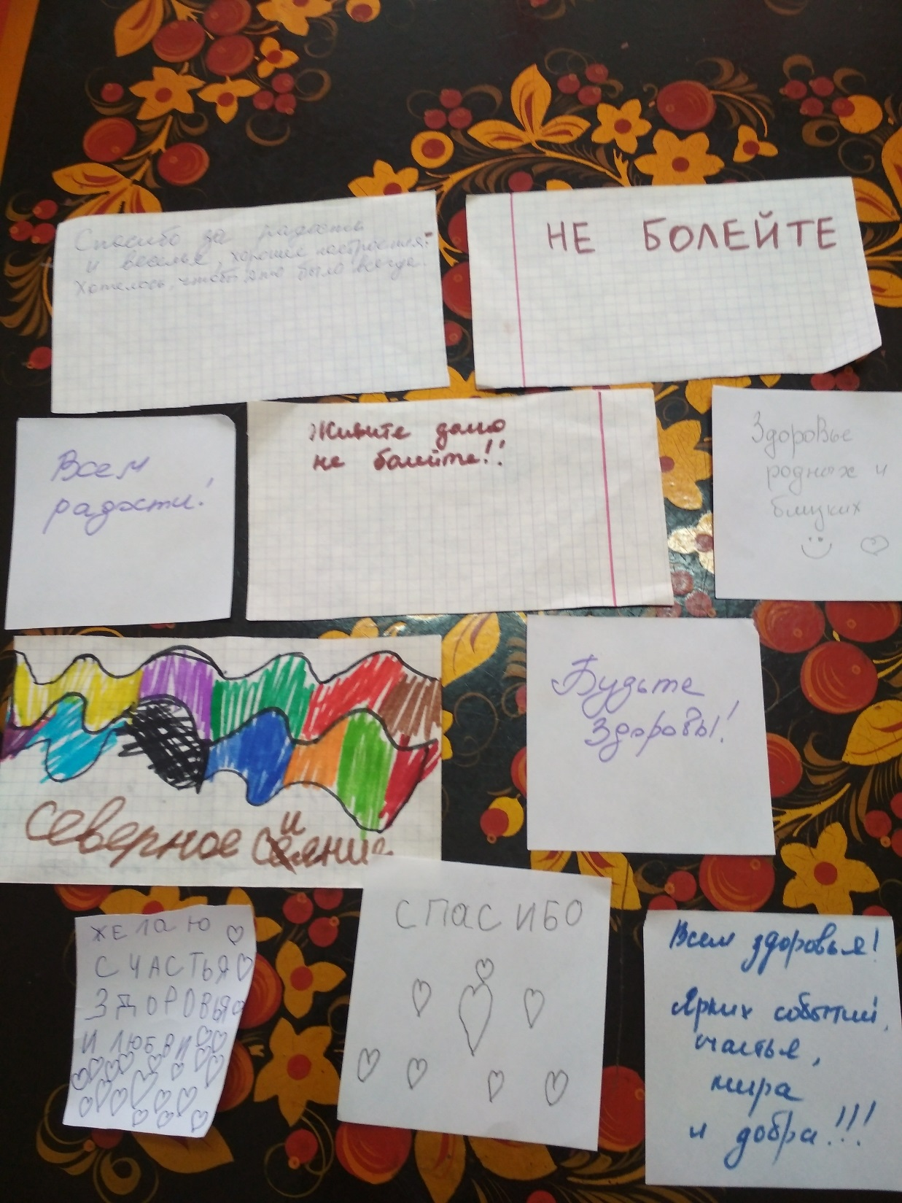

Slide 35
Ответное слово родителей из почтового «Ящика добрых пожеланий»

